Slide 1

성폭력 예방 청소년
피해를 입었다면
멈추기 · 남기기 · 알리기
Notes:
[도입 · 5분] 표지와 질문으로 생각 열기 (대본 참고)
🗣 대본: 오늘은 만약 나나 친구에게 피해가 생겼을 때 무엇을 해야 하는지 순서대로 정리해요. 미리 알면 당황하지 않을 수 있어요.

Slide 2

성폭력 예방 청소년
Q.
친구가 '나 이런 일 있었어'라고 말하면 뭐라고 할까요?
Notes:
[도입 · 5분] 표지와 질문으로 생각 열기 (대본 참고)
🗣 대본: 친구가 힘든 일을 털어놓는다면 첫마디로 뭐라고 해 줄까요? 첫마디가 정말 중요해요.
진행 팁: '왜 거기 갔어?' 같은 질문이 2차 피해라는 점을 이끌어 내요.

Slide 3
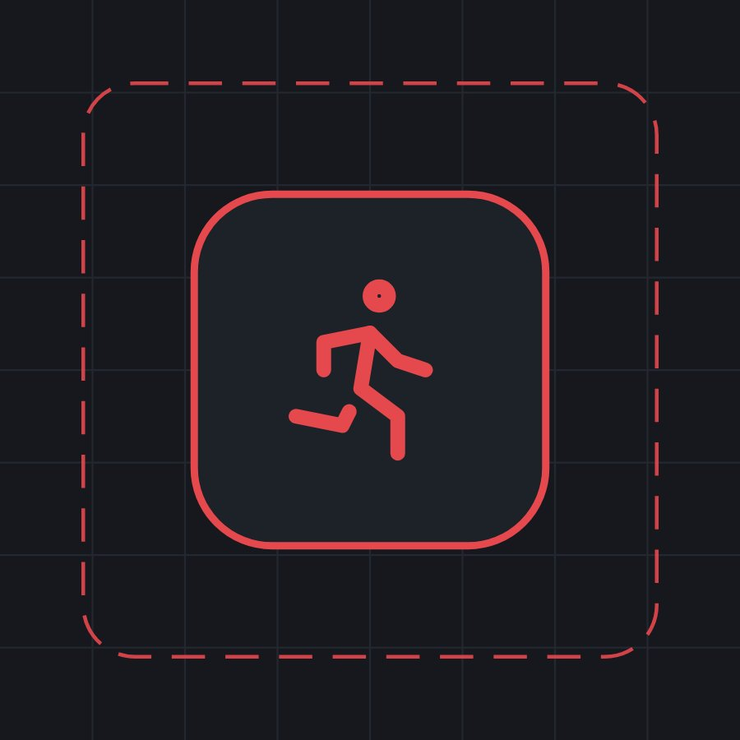
성폭력 예방 청소년
01
안전 먼저
위험한 곳에서 벗어나 믿는 사람에게 연락
Notes:
[전개 1 – 핵심 내용 · 10분] 안전 먼저 · 증거 남기기 · 알리기을 대본과 함께 설명하기
🗣 대본: 가장 먼저 할 일은 그 자리를 벗어나 안전한 곳으로 가는 거예요. 그리고 믿을 수 있는 사람에게 바로 연락해요.

Slide 4

성폭력 예방 청소년
02
증거 남기기
메시지 캡처, 옷은 그대로, 씻기 전에 도움 요청
Notes:
[전개 1 – 핵심 내용 · 10분] 안전 먼저 · 증거 남기기 · 알리기을 대본과 함께 설명하기
🗣 대본: 메시지는 지우지 말고 캡처해요. 몸에 피해가 있었다면 씻기 전에 도움을 요청하는 게 증거를 지키는 방법이에요. 하지만 이미 씻었어도 신고할 수 있어요.
진행 팁: 신체 피해는 씻거나 옷을 버리기 전에 도움을 요청하면 증거를 지킬 수 있어요. 해바라기센터에서 상담·의료·수사 지원을 한곳에서 받을 수 있어요.

Slide 5

성폭력 예방 청소년
03
알리기
112 · 117 · 1388, 함께 가 줄 어른
Notes:
[전개 1 – 핵심 내용 · 10분] 안전 먼저 · 증거 남기기 · 알리기을 대본과 함께 설명하기
🗣 대본: 112는 경찰, 117은 학교폭력과 성폭력 신고, 1388은 청소년 상담이에요. 혼자 가기 어려우면 믿는 어른과 함께 가요.
진행 팁: 112 경찰, 117 학교·여성폭력 신고, 1388 청소년 상담(24시간). 디지털 피해는 중앙디지털성범죄피해자지원센터.

Slide 6
O X 체크 1 / 4
피해 친구에게 '왜 그때 거절 안 했어?'라고 묻는 건 도움이 돼요.
O
맞다
X
아니다
Notes:
정답은 X예요. 아이들이 팔로 O 또는 X를 만들어 답하게 해요. 다음 장에 정답과 해설이 나와요.
[전개 2 – O X 퀴즈 · 8분] O X로 답하고 해설로 이유 나누기

Slide 7
O X 체크 1 / 4
피해 친구에게 '왜 그때 거절 안 했어?'라고 묻는 건 도움이 돼요.
O
맞다
X
아니다
X · 탓하는 질문은 2차 피해예요.
이런 질문은 친구가 자기 탓이라고 느끼게 만들어요. '말해줘서 고마워, 네 잘못이 아니야'가 가장 좋은 첫마디예요.
Notes:
정답: X — 탓하는 질문은 2차 피해예요.
해설: 이런 질문은 친구가 자기 탓이라고 느끼게 만들어요. '말해줘서 고마워, 네 잘못이 아니야'가 가장 좋은 첫마디예요.

Slide 8
O X 체크 2 / 4
이미 씻었거나 시간이 지났어도 신고할 수 있어요.
O
맞다
X
아니다
Notes:
정답은 O예요. 아이들이 팔로 O 또는 X를 만들어 답하게 해요. 다음 장에 정답과 해설이 나와요.

Slide 9
O X 체크 2 / 4
이미 씻었거나 시간이 지났어도 신고할 수 있어요.
O
맞다
X
아니다
O · 늦어도 신고할 수 있어요.
증거가 있으면 도움이 되지만 없어도 신고할 수 있어요. 시간이 지났어도 상담과 지원을 받을 수 있어요.
Notes:
정답: O — 늦어도 신고할 수 있어요.
해설: 증거가 있으면 도움이 되지만 없어도 신고할 수 있어요. 시간이 지났어도 상담과 지원을 받을 수 있어요.

Slide 10
O X 체크 3 / 4
협박 메시지는 기분 나쁘니까 바로 지워요.
O
맞다
X
아니다
Notes:
정답은 X예요. 아이들이 팔로 O 또는 X를 만들어 답하게 해요. 다음 장에 정답과 해설이 나와요.

Slide 11
O X 체크 3 / 4
협박 메시지는 기분 나쁘니까 바로 지워요.
O
맞다
X
아니다
X · 지우지 말고 캡처해요.
협박 메시지는 중요한 증거예요. 지우지 말고 캡처해 두고 어른과 함께 112나 117에 알려요.
Notes:
정답: X — 지우지 말고 캡처해요.
해설: 협박 메시지는 중요한 증거예요. 지우지 말고 캡처해 두고 어른과 함께 112나 117에 알려요.

Slide 12
O X 체크 4 / 4
1388은 청소년이 24시간 상담받을 수 있는 번호예요.
O
맞다
X
아니다
Notes:
정답은 O예요. 아이들이 팔로 O 또는 X를 만들어 답하게 해요. 다음 장에 정답과 해설이 나와요.

Slide 13
O X 체크 4 / 4
1388은 청소년이 24시간 상담받을 수 있는 번호예요.
O
맞다
X
아니다
O · 전화·문자·카톡으로 상담해요.
청소년상담 1388은 365일 24시간 운영돼요. 전화가 부담되면 문자나 카카오톡으로도 상담할 수 있어요.
Notes:
정답: O — 전화·문자·카톡으로 상담해요.
해설: 청소년상담 1388은 365일 24시간 운영돼요. 전화가 부담되면 문자나 카카오톡으로도 상담할 수 있어요.

Slide 14

성폭력 예방 청소년
ACTIVITY · 활동
친구의 첫마디 연습
털어놓는 친구에게 도움 되는 말·상처 되는 말 구분
Notes:
[활동 – 친구의 첫마디 연습 · 12분] 털어놓는 친구에게 도움 되는 말·상처 되는 말 구분 (상황 장면 활용)
🗣 대본: 이번에는 털어놓는 친구에게 해 줄 첫마디를 연습해 볼게요. 직접 소리 내서 말해 보는 게 실제 상황에서 큰 힘이 돼요.
진행 팁: 말 카드(예: '말해줘서 고마워', '왜 거기 갔어?', '같이 선생님께 가자')를 두 칸으로 나누고, 짝과 첫마디를 역할극으로 연습해요.

Slide 15
오늘의 핵심
01
02
03
벗어나기
남기기
알리기
Notes:
[정리 · 5분] 오늘의 약속 정리하고 활동지 나눠 주기

Slide 16
🎬 상황 1 · 새벽 문자
고1 지훈이에게 친구가 새벽에 '나 어제 모임에서 이상한 일 있었어. 아무한테도 말하지 마'라고 문자를 보냈다.
함께 생각해요 비밀을 지켜 줘야 할까? 친구를 지키려면 어떻게 해야 할까?
Notes:
활동 시간에 띄워 놓고 모둠 토의나 역할극에 써요. 정답을 정하기보다 이유를 말하게 해 주세요.

Slide 17
🎬 상황 2 · 영상 협박
중2 하은이는 SNS에서 알게 된 사람에게 '영상 퍼뜨린다'는 메시지를 받았다. 무서워서 메시지를 지우려 한다.
함께 생각해요 하은이에게 어떤 순서로 도움을 줄 수 있을까?
Notes:
활동 시간에 띄워 놓고 모둠 토의나 역할극에 써요. 정답을 정하기보다 이유를 말하게 해 주세요.

Slide 18
📚 알아 두면 좋아요 (선생님용)
해바라기센터: 성폭력 피해자에게 상담·의료·수사·법률 지원을 한곳에서 해요(여성가족부·경찰청 협력). 지역별로 있어요.
디지털 성범죄 피해는 중앙디지털성범죄피해자지원센터에서 삭제 지원을 받을 수 있어요(자료 링크 탭).
'왜', '어떻게' 같은 캐묻는 질문은 2차 피해가 될 수 있어요. 신고의무자인 선생님은 사실 확인보다 신고와 연계가 먼저예요.
Q. 학생이 비밀로 해 달라고 하면요?
A. '너를 지키기 위해 도와줄 수 있는 어른에게는 알려야 해'라고 솔직하게 말해 주세요. 선생님은 신고의무자라 비밀을 약속할 수 없어요.
Q. 117과 112는 어떻게 다른가요?
A. 112는 경찰 긴급신고, 117은 학교폭력·여성폭력·성매매 피해 신고·상담센터예요. 둘 다 24시간이에요.
Notes:
이 장은 선생님용이에요. 아이들에게 보여 줄 필요는 없어요.

Slide 19
선생님용 준비 메모
준비물
공식 자료
TV 또는 빔프로젝터
활동지(인원수만큼)
도움 기관 카드
필기도구
한국양성평등교육진흥원 – 아동·청소년 성폭력 예방교육 자료 (누리집)
경찰청 안전Dream – 학교·여성폭력 신고 117, 상담 (누리집)
안전 주의 털어놓는 학생에게 "말해줘서 고마워, 네 잘못이 아니야"라고 말하고 자세히 캐묻지 마세요. 피해 의심은 112(경찰), 117(학교·여성폭력)에 알리고, 청소년 상담은 1388(24시간)이에요. 선생님은 신고의무자예요. 실제 사건 영상·사진·자극적 묘사는 쓰지 않아요.
Notes:
이 장은 선생님용이에요. 아이들에게 보여 줄 필요는 없어요.

